Slide 1
SQL Server
数据库管理
创建数据库
管理数据库
数据库的备份与还原

Slide 2

数据库存储结构
数据库的存储结构
  逻辑存储结构——数据库是由哪些性质的信息所组成 。实际上，SQL Server的数据库是由诸如表、视图、索引等各种不同的数据库对象所组成。
  物理存储结构——讨论数据库文件是如何在磁盘上存储的，数据库在磁盘上是以文件为单位存储的，由数据库文件和事务日志文件组成，一个数据库至少应该包含一个数据库文件和一个事务日志文件。
Notes:
重点：
创建数据库的操作；
各个数据库选项的作用；
检索数据库信息的操作；
事务日志的工作过程；
难点：
各个数据库选项的作用；
系统错误时利用数据库日志的自动恢复过程；
注意：
数据库新建时，其内容以及选项的值和系统数据库model完全相同。所以，可以通过改变model库的选项的值，来影响以后所有创建的新库的选项；
在每次创建、修改、删除数据库后备份master数据库。

Slide 3
数据库文件
主数据库文件
  一个数据库可以有一个或多个数据库文件，一个数据库文件只能属于一个数据库。当有多个数据库文件时，有一个文件被定义为主数据库文件（简称为主文件），其扩展名为mdf。
  主数据库文件用来存储数据库的启动信息以及部分或者全部数据，是所有数据库文件的起点，包含指向其它数据库文件的指针。一个数据库只能有一个主数据库文件。
Notes:
重点：
解释数据库创建中各个选项的意义，包括
PRIMARY：指定主文件组中的文件；
FILENAME：指定操作系统文件名及在服务器上的路径；
SIZE：数据及日志文件的初始大小，最少为512KB。主文件的大小不能小于model数据库中主文件的大小。当新加入数据或日志文件时，默认大小为1MB；
MAXSIZE：文件增长的最大大小。可为无限，此时文件增长到磁盘满为止；
FILEGROWTH：文件每次增长的大小，可通过三种方法指定：以MB为单位，以KB为单位，百分比；
COLLATE：字符的排序规则；
创建数据库的同时，亦创建了相对应的事务日志；
难点：
PRIMARY选项的意义；
课堂提问：
SQL Server中每个数据库的信息是否保存在数据库中？都保存在哪里？
是保存在数据库中，保存在master数据库的sysdatabases表中；
演示：
分别用企业管理器和查询分析器创建数据库。

Slide 4
数据库文件
辅助数据库文件
  一个用于存储主数据库文件中未存储的剩余数据和数据库对象，一个数据库可以没有辅助数据库文件，但也可以同时拥有多个辅助数据库文件。
  辅助数据库文件的扩展名为ndf（简称为辅助文件）。
Notes:
重点：
解释数据库创建中各个选项的意义，包括
PRIMARY：指定主文件组中的文件；
FILENAME：指定操作系统文件名及在服务器上的路径；
SIZE：数据及日志文件的初始大小，最少为512KB。主文件的大小不能小于model数据库中主文件的大小。当新加入数据或日志文件时，默认大小为1MB；
MAXSIZE：文件增长的最大大小。可为无限，此时文件增长到磁盘满为止；
FILEGROWTH：文件每次增长的大小，可通过三种方法指定：以MB为单位，以KB为单位，百分比；
COLLATE：字符的排序规则；
创建数据库的同时，亦创建了相对应的事务日志；
难点：
PRIMARY选项的意义；
课堂提问：
SQL Server中每个数据库的信息是否保存在数据库中？都保存在哪里？
是保存在数据库中，保存在master数据库的sysdatabases表中；
演示：
分别用企业管理器和查询分析器创建数据库。

Slide 5
数据库文件
事务日志文件
  一个存储数据库的更新情况等事务日志信息 ，当数据库损坏时，管理员使用事务日志恢复数据库。
  每一个数据库至少必须拥有一个事务日志文件，而且允许拥有多个日志文件。事务日志文件的扩展名为ldf，日志文件的大小至少是512KB。
  SQL Server事务日志采用提前写入的方式 。
Notes:
重点：
解释数据库创建中各个选项的意义，包括
PRIMARY：指定主文件组中的文件；
FILENAME：指定操作系统文件名及在服务器上的路径；
SIZE：数据及日志文件的初始大小，最少为512KB。主文件的大小不能小于model数据库中主文件的大小。当新加入数据或日志文件时，默认大小为1MB；
MAXSIZE：文件增长的最大大小。可为无限，此时文件增长到磁盘满为止；
FILEGROWTH：文件每次增长的大小，可通过三种方法指定：以MB为单位，以KB为单位，百分比；
COLLATE：字符的排序规则；
创建数据库的同时，亦创建了相对应的事务日志；
难点：
PRIMARY选项的意义；
课堂提问：
SQL Server中每个数据库的信息是否保存在数据库中？都保存在哪里？
是保存在数据库中，保存在master数据库的sysdatabases表中；
演示：
分别用企业管理器和查询分析器创建数据库。

Slide 6
1.创建数据库
1．使用向导创建数据库
2．使用企业管理器创建数据库
3．使用Transact-SQL语言创建数据库

Slide 7
创建数据库
  谁可以创建数据库（即数据库所有者）？
创建数据库的权限默认授予sysadmin和dbcreator固定服务器角色的成员，但可以授予其它用户。
  创建数据库需要包括哪些内容？
    数据库的名称－数据库命名必须符合规范
    数据库的大小
    数据文件的存放位置
    文件组的设置

Slide 8
使用T-SQL语言创建数据库
数据库的名称、大小、数据文件位置
逻辑文件名
主数据库文件
CREATE DATABASE Sample
ON
PRIMARY ( NAME=SampleData,
FILENAME='c:\Program Files\..\..\Data\Sample.mdf',
SIZE=10MB,
MAXSIZE=15MB,
FILEGROWTH=20%)
LOG ON
( NAME=SampleLog,
FILENAME= 'c:\Program Files\..\..\Data\Sample.ldf',
SIZE=3MB,
MAXSIZE=5MB,
FILEGROWTH=1MB)
物理文件名
事务日志文件
文件增长量
Notes:
重点：
创建数据库的示例；每个参数介绍一下
注意：
兼容中文时，一般不使用Latin1排序规则。
提问：
1、size默认大小是多少？ 1MB
2、size、maxsize、filegrowth的默认值是什么？ MB、 10％（ filegrowth）
3、数据库文件有哪些？mdf、ndf、ldf

Slide 9
使用Transact-SQL语言创建数据库
CREATE DATABASE database_name
[ON
{ [PRIMARY] (NAME = logical_file_name,
FILENAME = ‘os_file_name’
[ , SIZE = size]
[ , MAXSIZE = { max_size | UNLIMITED } ]
[ , FILEGROWTH = growth_increment] )
} [ , … n]
]
[LOG ON
{ ( NAME = logical_file_name,
FILENAME = ‘os_file_name’
[ , SIZE = size]
[ , MAXSIZE = { max_size | UNLIMITED } ]
[ , FILEGROWTH = growth_increment] )
} [ , … n]]

Slide 10
使用Transact-SQL语言创建数据库
Transact-SQL语言的命令格式说明：
  用[ ]括起来的内容表示是可选的；
  [，…n]表示重复前面的内容；
  用< >括起来表示在实际编写语句时，用相应的内容替代；
  用{ }括起来表示是必选的；
  类似A|B的格式，表示A和B只能选择一个，不能同时都选。

Slide 11
使用Transact-SQL语言创建数据库
database_name：数据库的名称。数据库名称在服务器中必须唯一，最长为128个字符，并且要符合标识符的命名规则。每个服务器管理的数据库最多为32767个。
PRIMARY：用于指定主文件组中的文件。如果不指定PRIMARY关键字，则在命令中列出的第一个文件将被默认为主文件。
SIZE：指定数据库的初始容量大小。如果没有指定主文件的大小，则SQL Server默认其与模板数据库中的主文件大小一致，其它数据库文件和事务日志文件则默认为1MB。指定大小的数字size可以使用KB、MB、GB和TB后缀，默认的后缀为MB。Size中不能使用小数，其最小值为512KB，默认值为1MB。主文件的size不能小于模板数据库中的主文件。
Notes:
说明：
数据库名称的命名规则：用字母打头，不能用数字打头。

Slide 12
使用Transact-SQL语言创建数据库
MAXSIZE：指定操作系统文件可以增长到的最大尺寸。如果没有指定，则文件可以不断增长直到充满磁盘。
FILEGROWTH：指定文件每次增加容量的大小，当指定数据为0时，表示文件不增长。增加量可以确定为以KB、MB作后缀的字节数或以%作后缀的被增加容量文件的百分比来表示。默认后缀为MB。如果没有指定FILEGROWTH，则默认值为10%，每次扩容的最小值为64KB。

Slide 13
创建数据库（举例）
例1：使用CREATE DATABASE创建一个student数据库，所有参数均取默认值。
例2：创建一个Student1数据库，该数据库的主文件逻辑名称为Student1_data，物理文件名为Student1.mdf，初始大小为10MB，最大尺寸为无限大，增长速度为10%；数据库的日志文件逻辑名称为Student1_log，物理文件名为Student1.ldf，初始大小为1MB，最大尺寸为5MB，增长速度为1MB。
Notes:
1.CREATE DATABASE student
2.CREATE DATABASE student1
ON
PRIMARY ( NAME=Student1_data,
FILENAME='D:\Microsoft SQL Server\MSSQL\Data\Student1.mdf',
SIZE=10MB,
FILEGROWTH=10%)
LOG ON
( NAME=Student1_log,
FILENAME= 'D:\Microsoft SQL Server\MSSQL\Data\Student1.ldf',
SIZE=1MB,
MAXSIZE=5MB,
FILEGROWTH=1MB)

Slide 14
创建数据库（举例）
例3：创建一个指定多个数据文件和日志文件的数据库。该数据库名称为students，有1个10MB和1个20MB的数据文件和2个10MB的事务日志文件。数据文件逻辑名称为student1和student2，物理文件名为student1.mdf和student2.ndf。主文件是student1，由primary指定，两个数据文件的最大尺寸分别为无限大和100MB，增长速度分别为10%和1MB。事务日志文件的逻辑名为studentlog1和studentlog2，物理文件名为studentlog1.ldf和studentlog2.ldf，最大尺寸均为50MB，文件增长速度为1MB。
Notes:
CREATE DATABASE students
ON PRIMARY
( NAME = student1,
FILENAME = 'D:\Microsoft SQL Server\MSSQL\Data\Students1.mdf',
SIZE = 10MB,
FILEGROWTH = 10%),
( NAME = student2,
FILENAME = 'D:\Microsoft SQL Server\MSSQL\Data\Student2.mdf',
SIZE = 20MB,
MAXSIZE = 100MB,
FILEGROWTH = 1MB)
LOG ON
( NAME = Studentlog1,
FILENAME = 'D:\Microsoft SQL Server\MSSQL\Data\Studentlog1.ldf',
SIZE = 10MB,
MAXSIZE = 50MB,
FILEGROWTH = 1MB),
( NAME = Studentlog2,
FILENAME = 'D:\Microsoft SQL Server\MSSQL\Data\Studentlog2.ldf',
SIZE = 10MB,
MAXSIZE = 50MB,
FILEGROWTH = 1MB)
GO

Slide 15
创建文件组
文件组的概念
  文件组是 SQL Server 中一个或多个文件的命名集合，它构成分配或用于数据库管理的单个单元
文件组的使用场合
  当有多个磁盘，希望把文件分布在这些磁盘上以提高性能
文件组的类型
  两种文件组：主文件组和用户定义文件组
  主文件组——包含主文件的文件组
  用户定义的文件组——在首次创建或以后更改数据库时，用户明确创建的任何文件组
Notes:
重点：
文件组的概念，类型，以及文件组的使用场合；
在创建数据库时，主文件组包含主要数据文件和任何其他未放入另一个文件组中的文件；
如果用户定义的文件组填满，那么只有明确地分配到该文件组的用户表会受到影响；
难点：
理解文件组的意义；
注意：
日志文件并不是文件组的一部分；
RAID 的性能比文件组更好；
所有系统表都分配在主文件组中。如果主文件组空间耗尽，那么将不能向系统表添加新目录信息。
文件组——班级（这是一个逻辑单位）
文件——寝室（真实存在），寝室可以在不同的楼层，即文件也可以在不同的磁盘
数据——学生
只要是一个班级的学生，就可以往属于该班级的那些寝室里入住。

Slide 16
创建文件组（续）
Northwind 数据库
sys...
...
sys...
Orders
sysusers
Customers
OrdHistYear2
sysobjects
Products
OrdHistYear1
C:\
D:\
E:\
OrdHist1.ndf
Northwind.mdf
OrdHist2.ndf
Northwind.Idf
默认文件组
OrderHistory组
Notes:
使用文件和文件组可以改善数据库性能，这样运行跨多个磁盘、多个磁盘控制器或RAID（独立磁盘冗余阵列）。
例如：计算机有4个磁盘，可以创建一个由3个数据文件和1个日志文件组成的数据库，每个磁盘上放一个文件，在对数据进行访问时，4个I/O磁头可以同时并行的访问数据，从而加快数据库操作速度。
实验：
（1）创建数据库test
（2）创建一个文件组myfile
（3）在myfile文件组中新建一个文件，并将该文件放到不同的磁盘上
（4）在test数据库中建表：
create table student
(sname char(1000) ) on [myfile]
（5）用死循环的方式向数据库中插入数据，查看是哪个文件的空间在增长？
while(1=1)
insert into student values('aaa')

Slide 17
创建文件组（续）
ALTER DATABASE Northwind
ADD FILEGROUP OrderHistoryGroup
GO
ALTER DATABASE Northwind
ADD FILE
( NAME = ‘OrdHistYear1’,
FILENAME = ‘c:\ HistoryDB\ OrdHist1.ndf’,
SIZE = 5MB )
TO FILEGROUP OrderHistoryGroup
GO
Notes:
创建一个用户自定义文件组，并把附加的数据文件添加到该文件组中。

Slide 18
2. 管理数据库
查看数据库信息
管理数据库和日志文件的增长
数据库的分离与附加
删除数据库
数据库的备份与还原

Slide 19

检索数据库信息
使用系统存储过程来显示数据库以及数据库参数的信息
    sp_helpdb
    sp_helpdb 数据库名
Notes:
重点：
DATABASEPROPERTYEX 函数和三个存储过程的语法；
课堂讨论：
是否可以直接检索系统表来获得数据库信息？
由于兼容性和安全性的原因，不应该直接检索系统表的内容来获得数据库信息；
演示：
用企业管理器、系统函数以及系统存储过程检索数据库信息。

Slide 20
修改数据库
使用Transact-SQL语言修改数据库
  只有数据库管理员或具有CREATE DATABASE权限的数据库所有者才有权执行该语句。
  ALTER DATABASE语句的语法格式如下：

Slide 21
修改数据库
Alter database databasename
{add file<filespec>[,…n] [to filegroup filegroupname]
|add log file <filespec>[,…n]
|remove file logical_file_name
|remove filegroup filegroup_name
|modify file <filespec>
|modify name=new_databasename
|add filegroup filegroup_name
|modify filegroup filegroup_name
{filegroup_property|name=new_filegroup_name}}

Slide 22
add file<filespec>[,…n] [to filegroup filegroupname]：表示向指定的文件组中添加新的数据文件。
add log file <filespec>[,…n]：增加新的日志文件。
remove file logical_file_name：删除指定的操作系统文件。
remove filegroup filegroup_name：删除指定的文件组。
modify file <filespec>：修改某个操作系统文件。
modify name=new_databasename：重命名数据库。
add filegroup filegroup_name：增加一个文件组。
modify filegroup filegroup_name：修改某个指定文件组的属性。

Slide 23
修改数据库（举例）
ALTER DATABASE Sample
MODIFY FILE ( NAME = 'SampleLog',
SIZE = 15MB)
GO
ALTER DATABASE Sample
ADD FILE
(NAME = SampleData2,
FILENAME='c:\Program Files\..\..\
Data\Sample2.ndf',
SIZE=15MB,
MAXSIZE=20MB)
GO

Slide 24
管理数据文件和日志文件的增长
使文件自动增长
手动扩充数据库文件
添加次要数据库文件
ALTER DATABASE Sample
MODIFY FILE ( NAME = 'SampleLog',
SIZE = 15MB)
GO
ALTER DATABASE Sample
ADD FILE
(NAME = SampleData2,
FILENAME='c:\Program Files\..\..\Data\Sample2.ndf',
SIZE=15MB,
MAXSIZE=20MB)
GO
Notes:
重点：
需要扩展数据及日志文件的大小的场合；
可通过企业管理器以及ALTER DATABASE语句扩展；
扩展的三种方式：自动增长、手动增长、添加次要数据库文件；
演示：
扩展的三种方式。
提问：
删除文件怎么表示？
alter database Sample
remove file SampleData2

Slide 25
3. 管理数据库
收缩数据库或数据文件
  当为数据库分配的空间过大，或者对空间的需求降低时，可以收缩整个数据库或数据库中的某个数据文件的大小。
  有以下 2 种收缩数据库方法：
    自动收缩
    手动收缩

Slide 26
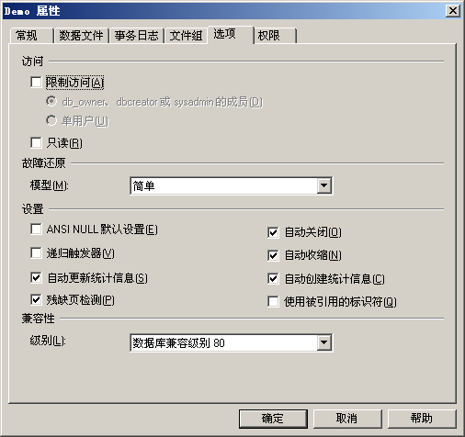
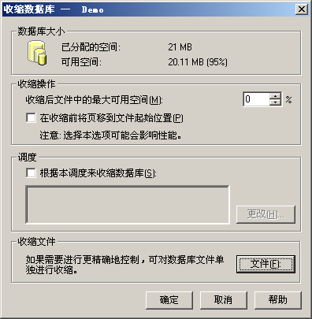
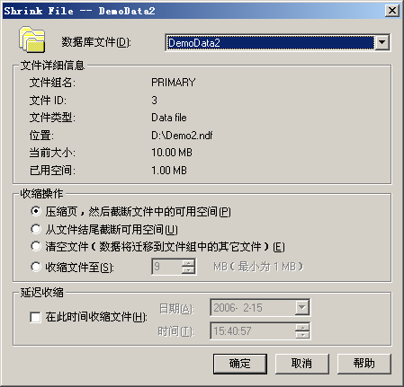
3. 管理数据库
收缩数据库
  自动收缩

Slide 27
3. 管理数据库
手动收缩
  收缩数据库
    DBCC SHRINKDATBASE命令
  收缩数据文件
    DBCC SHRINKFILE命令
  DBCC SHRINKDATABASE (数据库名 [, 目标百分比]
  [, {NOTRUNCATE | TRUNCATEONLY}])
  DBCC SHRINKFILE ({文件名 | 文件id} [, 目标大小]
  [, { EMPTYFILE | NOTRUNCATE | TRUNCATEONLY}])

Slide 28
收缩数据库或文件（续）
有一个小型的酒店管理系统，其营业数据为150MB，对其中的50%的数据进行备份并删除后，要把数据库立即缩小为初始的大小（即100MB）。下面哪条语句能够实现该功能？
A. DBCC SHRINKFILE(JiuDianData,NOTRUNCATE)
B. DBCC SHRINKDATABASE(JiuDianData,25)
C. DBCC SHRINKDATABASE(JiuDianData,100)
D. ALTER DATABASE JiuDianData
SET AUTO_SHRINK ON
√

Slide 29
3. 管理数据库
数据库的分离与附加
当磁盘空间使用殆尽，或硬件需要升级等情况下，需要将数据库移动到其它的物理驱动器上，这时需要先将数据库分离。当硬件整理完成后，再将数据库附加到数据库服务器中，继续运行。
注意事项
  （1）确定没人在使用此数据库；
  （2）确定数据库里没有未完成的任务。

Slide 30
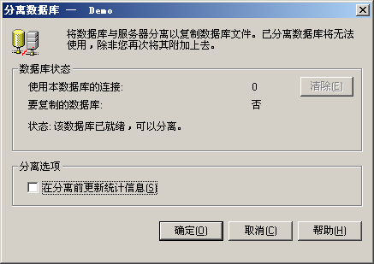
3. 管理数据库
数据库的分离与附加
  分离数据库

Slide 31
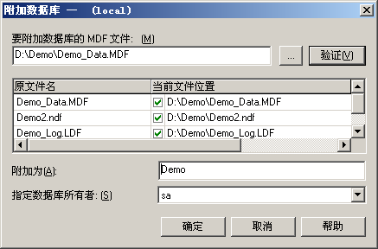
3. 管理数据库
数据库的分离与附加
  附加数据库

Slide 32
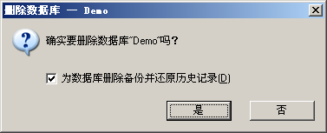
3. 管理数据库
删除数据库
  使用企业管理器删除数据库
  在查询分析器中删除数据库
    删除数据库的T-SQL语句
DROP DATABASE Demo, HongWenSoft

Slide 33
删除数据库
1．利用企业管理器删除数据库
2．利用Drop语句删除数据库
Drop database database_name[,…n]
说明：只有处于正常状态下的数据库，才能使用DROP语句删除。当数据库处于以下状态时不能被删除：数据库正在使用；数据库正在恢复；数据库包含用于复制的已经出版的对象。
DROP DATABASE Northwind, pubs

Slide 34
4. 数据库的备份与还原
在企业管理器中备份数据库
在企业管理器中还原数据库

Slide 35
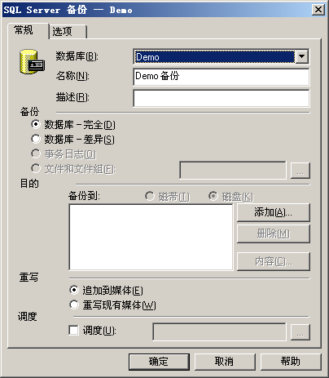
4. 数据库的备份与还原
在企业管理器中备份数据库
  选择备份命令

Slide 36
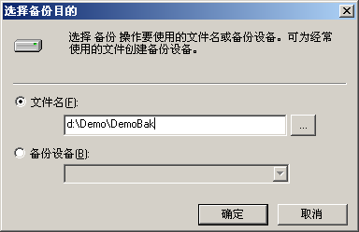
4. 数据库的备份与还原
在企业管理器中备份数据库
  选择备份目的

Slide 37
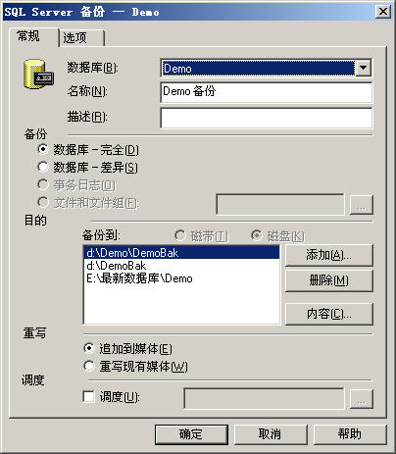
4. 数据库的备份与还原
在企业管理器中备份数据库
  选定备份文件

Slide 38
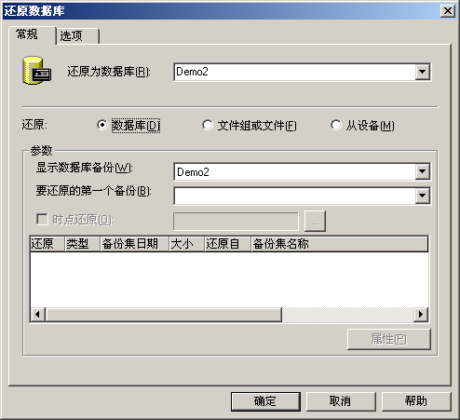
4. 数据库的备份与还原
在企业管理器中还原数据库
  选择还原命令

Slide 39
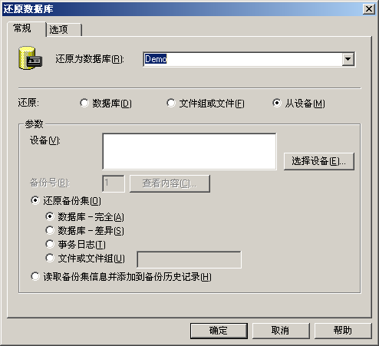
4. 数据库的备份与还原
在企业管理器中还原数据库
  输入数据库名

Slide 40
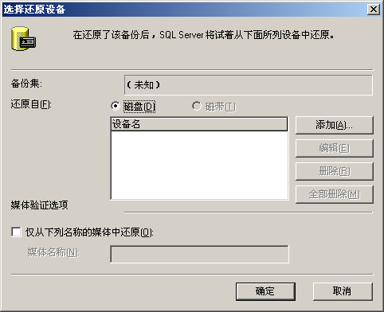
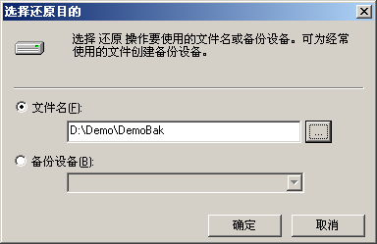
4. 数据库的备份与还原
在企业管理器中还原数据库
  选择备份文件

Slide 41
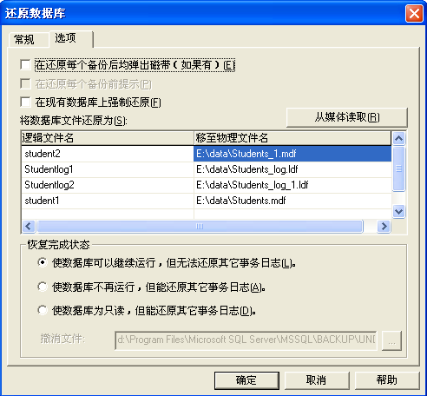
4. 数据库的备份与还原
在企业管理器中还原数据库
  设置还原的数据库选项
此处的路径必须是正确的(存在的)路径。

Slide 42
回 顾
使用SQL Server 企业管理器和查询分析器创建数据库
理解数据库配置参数及其意义
管理数据库以及日志文件
掌握数据库的备份和还原方法

